Slide 1

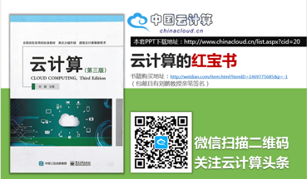



电子工业出版社《云计算(第三版)》配套课件
云计算
（第三版）
CLOUD COMPUTING Third Edition
第 3 章
Amazon 云计算 AWS (二)
主编：刘鹏 教授

Slide 2
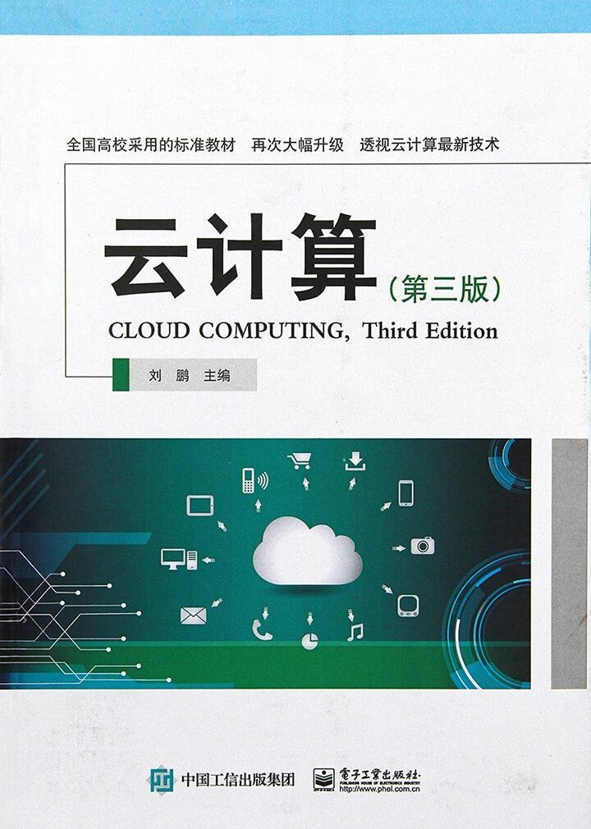

电子工业出版社《云计算(第三版)》配套课件
本套PPT下载地址：http://www.chinacloud.cn/list.aspx?cid=20
云计算的红宝书
书籍购买地址：http://weidian.com/item.html?itemID=1469775685&p=-1
（包邮且有刘鹏教授亲笔签名）
微信扫描二维码
关注云计算头条

Slide 3

刘 鹏
教授、博导、学科带头人，清华大学博士。现任中国云计算专家咨询委员会秘书长、中国信息协会大数据分会副会长、工业与信息化部云计算研究中心专家。
主持完成科研项目25项，发表论文80余篇，出版专业书籍15本。获部级科技进步二等奖4项、三等奖4项。主编了国内第一本云计算教材《云计算》和第一本云计算编程书籍《实战Hadoop》。创办了知名的中国云计算（chinacloud.cn）和中国大数据（thebigdata.cn）网站。
曾率队夺得2002 PennySort国际计算机排序比赛冠军，两次夺得全国高校科技比赛最高奖，并三次夺得清华大学科技比赛最高奖。
荣获“全军十大学习成才标兵”（排名第一）、南京“十大杰出青年”、江苏省“333高层次人才培养工程”中青年科学技术带头人、清华大学“学术新秀”等称号。

Slide 4
3.1 基础存储架构Dynamo
3.2 弹性计算云EC2
3.3 简单存储服务S3
3.4 非关系型数据库服务SimpleDB和DynamoDB
3.5 关系数据库服务RDS
3.6 简单队列服务SQS
3.7 内容推送服务CloudFront
3.8 其他Amazon云计算服务
3.9 AWS应用实例
3.10 小结

Slide 5
3.3 简单存储服务S3
3.3.1 S3的基本概念和操作
3.3.2 S3的数据一致性模型
3.3.3 S3的安全措施

Slide 6
3.3 简单存储服务S3
S3的基本概念和操作
简单存储服务（Simple Storage Services，S3）构架在Dynamo之上，用于提供任意类型文件的临时或永久性存储。S3的总体设计目标是可靠、易用及低成本。
桶
S3存储系统的基本结构，
其中涉及两个基本概念：
桶Bucket
对象Object
对象
对象
对象
键
数据
元数据
访问控制

Slide 7
3.3 简单存储服务S3
S3的基本概念和操作
桶Bucket
桶是用于存储对象的容器，其作用类似于文件夹，但桶不可以被嵌套，即在桶中不能创建桶。
目前，Amazon限制了每个用户创建桶的数量，但没有限制每个桶中对象的数量。
桶的名称要求在整个Amazon S3的服务器中是全局唯一的，以避免在S3中数据共享时出现相互冲突的情况。
在对桶命名时，建议采用符合DNS要求的命名规则，以便与CloudFront等其他AWS服务配合使用。

Slide 8
3.3 简单存储服务S3
S3的基本概念和操作
数据
任意类型，但大小会受到对象最大容量的限制
对象Object
元数据
数据内容的附加描述信息，通过名称-值（name-value）集合的形式来定义
元数据名称 | 名 称 含 义
last-modified | 对象被最后修改的时间
ETag | 利用MD5哈希算法得出的对象值
Content-Type | 对象的MIME（多功能网际邮件扩充协议）类型，默认二进制/八位组
Content-Length | 对象数据长度，以字节为单位

Slide 9
3.3 简单存储服务S3
S3的基本概念和操作
S3中支持对桶和对象的操作，主要包括：Get、Put、List、Delete和Head。下图列出了五种操作的主要内容。
操 作 目 标 | Get | Put | List | Delete | Head
桶 | 获取桶中对象 | 创建或更新桶 | 列出桶中所有键 | 删除桶 | —
对象 | 获取对象数据和元数据 | 创建或更新对象 | — | 删除对象 | 获取对象元数据
表3-3 S3的主要操作

Slide 10
3.3 简单存储服务S3
3.3.1 S3的基本概念和操作
3.3.2 S3的数据一致性模型
3.3.3 S3的安全措施

Slide 11
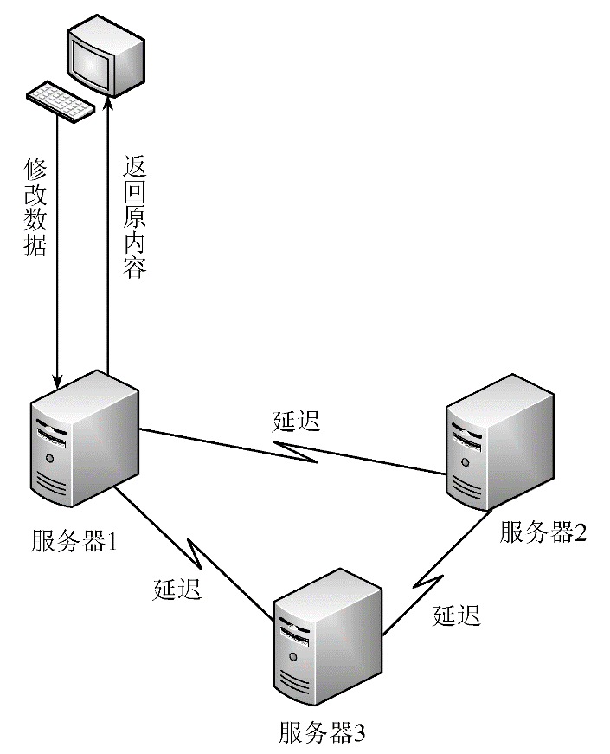
3.3 简单存储服务S3
S3的数据一致性模型
与其构建的基础Dynamo相同，S3中采用了最终一致性模型。
在数据被充分传播到所有的存放节点之前，服务器返回给用户的仍是原数据，此时用户操作可能会出现后面几种情况：

Slide 12
3.3 简单存储服务S3
S3的数据一致性模型
 | 用户操作 | 结果
1 | 写入一个新的对象并立即读取它 | 服务器可能返回“键不存在”
2 | 写入一个新的对象并立即列出桶中已有的对象 | 该对象可能不会出现在列表中
3 | 用新数据替换现有的对象并立即读取它 | 服务器可能返回原有的数据
4 | 删除现有的对象并立即读取它 | 服务器可能返回被删除的数据
5 | 删除现有的对象并立即列出桶中的所有对象 | 服务器可能列出被删除的对象

Slide 13
3.3 简单存储服务S3
3.3.1 S3的基本概念和操作
3.3.2 S3的数据一致性模型
3.3.3 S3的安全措施

Slide 14

S3的安全措施
S3向用户提供包括
身份认证（Authentication）
访问控制列表（ACL）

Slide 15
3.3 简单存储服务S3
S3的安全措施
身份认证（Authentication）
数据
完整性
加密
Hash函数
HMAC-SHA1
数字签名
数据
可靠性
共享密钥
的消息认证
协议
数据
安全性

Slide 16
服务请求字符串
发送内容
用
户
端
Access Key ID
时间戳
用户数据
服务请求字符串
Secret Access Key
数字签名 A
服务请求字符串
数字签名 A
计算
HMAC
A=B，通过认证，否则未通过
服
务
器
端
S3
服务器
服务请求字符串
数字签名 A
Access Key ID
Secret Access
Key
服务请求字符串
Secret Access Key
数字
签名B
计算
HMAC

Slide 17
3.3 简单存储服务S3
S3的安全措施
访问控制列表（Access Control List）
访问控制列表是S3提供的可供用户自行定义的访问控制策略列表。S3的访问控制策略（ACP）提供如下所列的五种访问权限。
权 限 | 允许操作目标 | 具体权限内容
READ | 桶 | 列出已有桶
 | 对象 | 读取数据及元数据
WRITE | 桶 | 创建、覆写、删除桶中对象
READ_ACP | 桶 | 读取桶的ACL
 | 对象 | 读取对象中的ACL
WRITE_ACP | 桶 | 覆写桶的ACP
 | 对象 | 覆写对象的ACP
FULL_CONTROL | 桶 | 允许进行以上所有操作，是S3提供的最高权限
 | 对象

Slide 18
S3的ACL不具有继承性

Slide 19
3.3 简单存储服务S3
S3的安全措施
S3中有三大类型的授权用户
所有者（Owner）
所有者是桶或对象的创建者，默认具是WRITE_ACP权限。所有者默认就是最高权限拥有者。
个人授权用户（User）
两种授权方式，一种是通过电子邮件地址授权的用户，
另一种是通过用户ID进行授权。
组授权用户（Group）
一种是AWS用户组，它将授权分发给所有AWS账户拥有者；
另一种是所有用户组，这是一种有着很大潜在危险的授权方式。

Slide 20
3.1 基础存储架构Dynamo
3.2 弹性计算云EC2
3.3 简单存储服务S3
3.4 非关系型数据库服务SimpleDB和DynamoDB
3.5 关系数据库服务RDS
3.6 简单队列服务SQS
3.7 内容推送服务CloudFront
3.8 其他Amazon云计算服务
3.9 AWS应用实例
3.10 小结

Slide 21
3.4 非关系型数据库服务
SimpleDB和DynamoDB
3.4.1 非关系型数据库与传统关系数据库的比较
3.4.2 SimpleDB
3.4.3 DynamoDB
3.4.4 SimpleDB和DynamoDB的比较

Slide 22
3.4 非关系型数据库服务SimpleDB和DynamoDB
非关系型数据库与传统关系数据库的比较
 | 传统的关系数据库 | 非关系型数据库
数据模型 | 对数据有严格的约束 | key和value可以使用任意的数据类型
数据处理 | 满足CAP原则的C和A，在P方面很弱 | 满足CAP原则的A和P，而在C方面比较弱
接口层 | 以SQL语言对数据进行访问的，提供了强大的查询功能，并便于在各种关系数据库间移植 | 通过API操作数据，支持简单的查询功能，且由于不同数据库之间API的不同而造成移植性较差

Slide 23
3.4 非关系型数据库服务SimpleDB和DynamoDB
非关系型数据库与传统关系数据库的比较
总结：
优点
具有高一致性，在ACID方面很强，移植性很高
关系型
数据库
缺点
可扩展性方面能力较弱
优点
具有很高的可扩展性，具有很好的并发处理能力
非关系型
数据库
缺乏数据一致性保证，处理事务性问题能力较弱
缺点
难以处理跨表、跨服务器的查询

Slide 24
3.4 非关系型数据库服务
SimpleDB和DynamoDB
3.4.1 非关系型数据库与传统关系数据库的比较
3.4.2 SimpleDB
3.4.3 DynamoDB
3.4.4 SimpleDB和DynamoDB的比较

Slide 25
3.4 非关系型数据库服务SimpleDB和DynamoDB
SimpleDB
SimpleDB基本结构图如下，包含了域、条目、属性、值等概念。
用户账户
域1
域2
属性 1
属性 2
属性 3
属性4
条目1
值
值
条目3
值
值
条目2
值
值
条目4
值
值
域3
……

Slide 26
3.4 非关系型数据库服务SimpleDB和DynamoDB
SimpleDB
1.域（Domain）
域1
域是用于存放具有一定关联关系的数据的容器，其中的数据以UTF-8编码的字符串形式存储。
属性 1
属性 2
条目1
值
值
每个用户账户中的域名必须是唯一的，且域名长度为3～255个字符。
条目2
值
值
每个域中数据的大小具有一定的限制。
但域的划分也会为数据操作带来一些限制，是否划分域需要综合多种因素考虑。

Slide 27
3.4 非关系型数据库服务SimpleDB和DynamoDB
SimpleDB
2.条目（Item）
域1
条目对应着一条记录，通过一系列属性来描述，即条目是属性的集合。
属性 1
属性 2
条目1
值
值
在每个域中，条目名必须是唯一的
与关系数据库不同，SimpleDB中不需要事先定义条目的模式，即条目由哪些属性来描述。
条目2
值
值
操作上具有极大的灵活性，用户可以随时创建、删除以及修改条目的内容

Slide 28
3.4 非关系型数据库服务SimpleDB和DynamoDB
SimpleDB
3.属性（Attribute）
域1
属性是条目的特征，每个属性都用于对条目某方面特性进行概括性描述。
属性 1
属性 2
条目1
值
值
每个条目可以有多个属性。
条目2
值
值
属性的操作相对自由，不用考虑该属性是否与域中的其他条目相关。

Slide 29
3.4 非关系型数据库服务SimpleDB和DynamoDB
SimpleDB
4.值（Value）
域1
值用于描述某个条目在某个属性上的具体内容
属性 1
属性 2
一个条目的一个属性中可以有多个值。
条目1
值
值
例如：
某类商品除颜色外其他参数完全一致，此时可以通过在颜色属性中存放多个值来使用一个条目表示该商品，而不需要像关系数据库中那样建立多条记录。
条目2
值
值

Slide 30
3.4 非关系型数据库服务SimpleDB和DynamoDB
SimpleDB
如图显示了SimpleDB的树状组织方式，
其中可以看出SimpleDB对多值属性的支持。
域
条目
属性
值

Slide 31
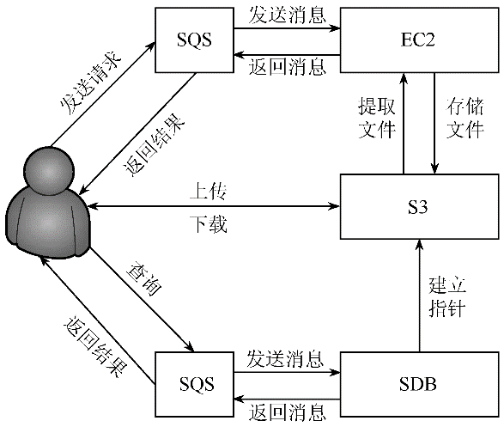
3.4 非关系型数据库服务SimpleDB和DynamoDB
SimpleDB
限制
SimpleDB中每个属性值的大小不能超过1KB
导致
SimpleDB存储的数据范围极其有限
解决
将相对大的数据存储在S3中，在SimpleDB中只保存指向某个特定文件位置的指针
SimpleDB与其他AWS组件综合使用的方式

Slide 32
3.4 非关系型数据库服务
SimpleDB和DynamoDB
3.4.1 非关系型数据库与传统关系数据库的比较
3.4.2 SimpleDB
3.4.3 DynamoDB
3.4.4 SimpleDB和DynamoDB的比较

Slide 33
3.4 非关系型数据库服务SimpleDB和DynamoDB
DynamoDB
DynamoDB的特点：
1
DynamoDB以表为基本单位，表中的条目同样不需要预先定义的模式。
2
DynamoDB中取消了对表中数据大小的限制，用户设置任意大小，并由系统自动分配到多个服务器上。
3
DynamoDB不再固定使用最终一致性数据模型，而是允许用户选择弱一致性或者强一致性。
4
DynamoDB还在硬件上进行了优化，采用固态硬盘作为支撑，并根据用户设定的读/写流量限制预设来确定数据分布的硬盘数量。

Slide 34
3.4 非关系型数据库服务
SimpleDB和DynamoDB
3.4.1 非关系型数据库与传统关系数据库的比较
3.4.2 SimpleDB
3.4.3 DynamoDB
3.4.4 SimpleDB和DynamoDB的比较

Slide 35
3.4 非关系型数据库服务SimpleDB和DynamoDB
SimpleDB和DynamoDB的比较
SimpleDB和DynamoDB都是Amazon提供的非关系型数据库服务。
SimpleDB
限制了每张表的大小，更适合于小规模复杂的工作。自动对所有属性进行索引，提供了更加强大的查询功能。
DynamoDB
支持自动将数据和负载分布到多个服务器上，并未限制存储在单个表中数据量的大小，适用于较大规模负载的工作。

Slide 36
本章未完待续

Slide 37

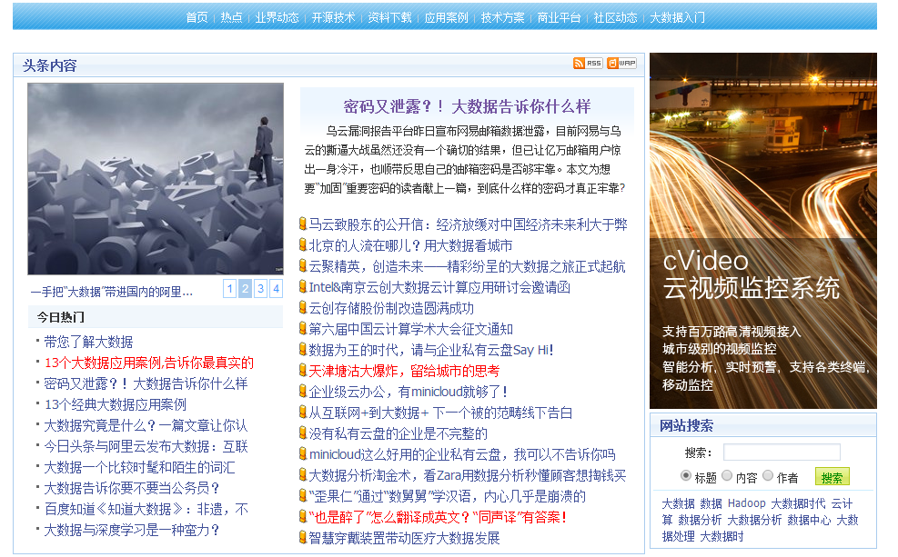
百度排名首位的大数据资料和交流中心

Slide 38

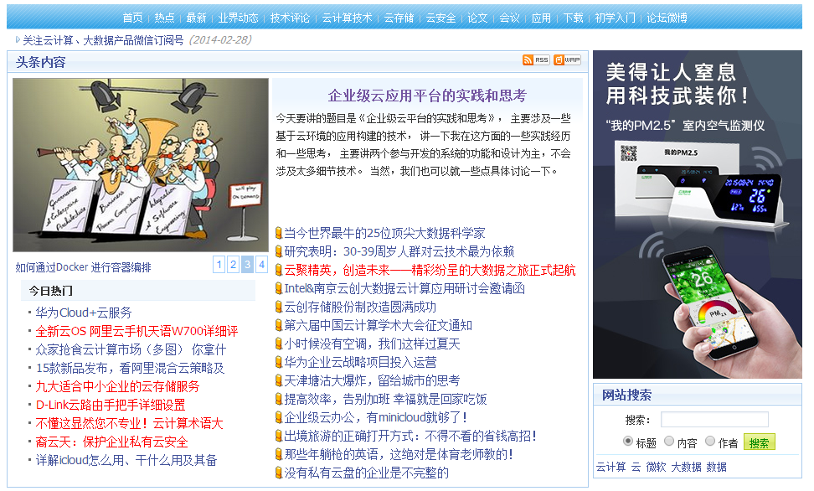
百度排名首位的云计算资料和交流中心

Slide 39

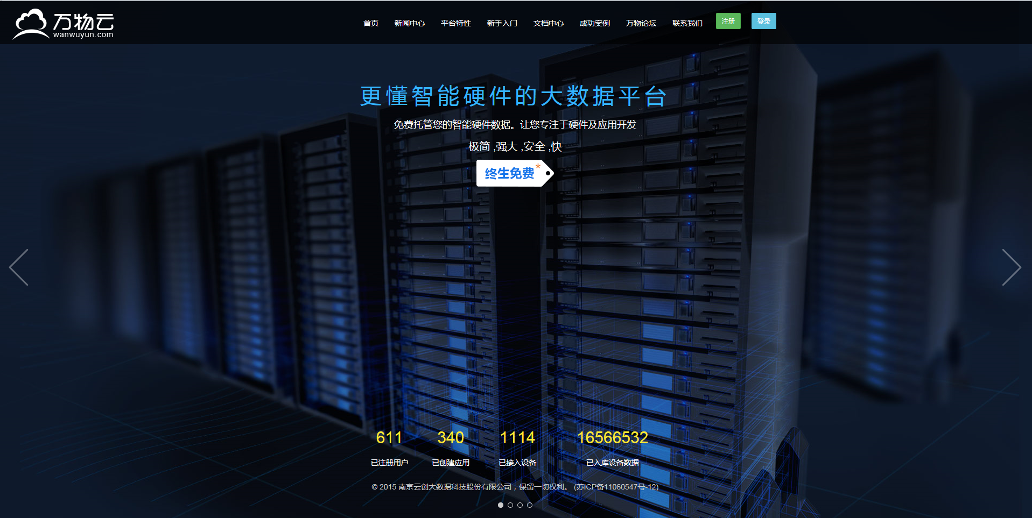

终生免费的智能硬件大数据托管平台
扫一扫，进入万物云

Slide 40



终生免费的环境大数据共享平台
扫一扫，进入环境云

Slide 41
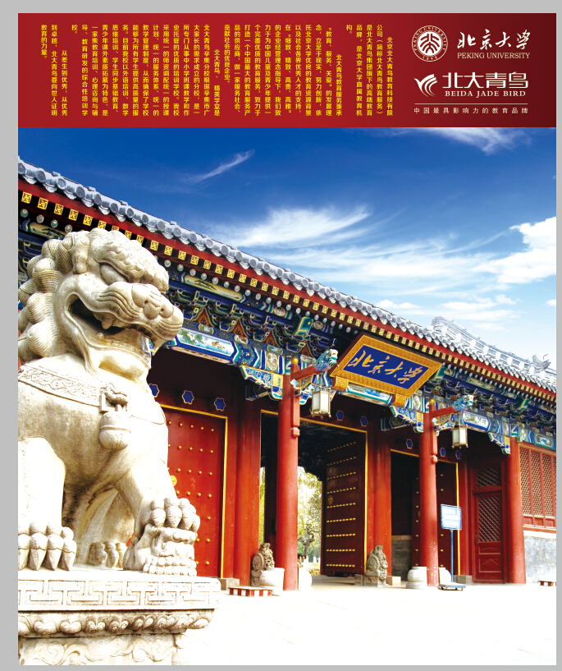
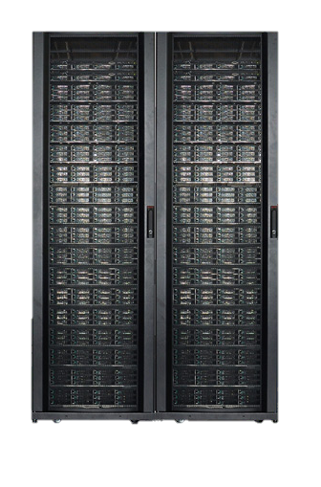
高校Hadoop教学科研
一揽子解决方案
了解详情
云计算、大数据时代，社会亟需相关人才！而高校缺平台、缺人才、缺经验！怎么办？
云创大数据 给您一步到位的解决方案！
建设一个Hadoop实验平台
一套开源的Hadoop一体机和开发环境，详细的指导书籍和实验设计。
培养一支云计算师资队伍
来自云计算高手的系列培训，
早在2010年就培训了全国第一批云计算师资力量。
营造一个大数据科研环境
为科研提供技术支持，与大数据应用相结合，让科研迈上新台阶。

Slide 42




知名微信公众号推荐
学习云计算必须关注的公众号
刘鹏看未来
云计算头条
微信号：lpoutlook
微信号： chinacloudnj
眼光决定成败，与刘鹏教授看未来。
刘鹏，清华博士，《云计算》作者。
资源丰富、分析深入、更新及时的云计算知识共享平台。
中国大数据
云创大数据
微信号： cstorbigdata
微信号： cStor_cn
分享大数据技术，剖析大数据案例，讨论大数据话题。
国内大数据龙头企业。提供领先的云存储、云数据库、云视频、云传输产品和解决方案。

Slide 43
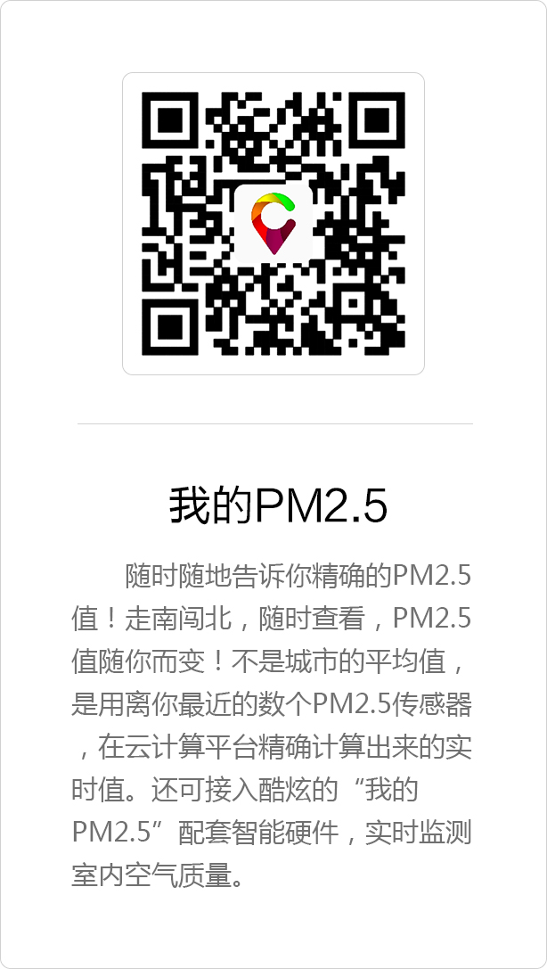
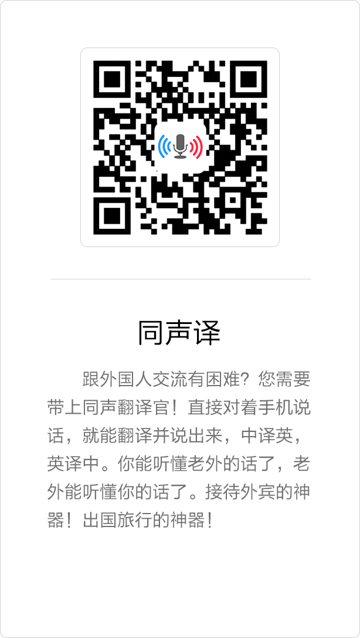

优秀免费云计算应用推荐
运用云计算，精彩你生活
支持安卓和苹果
支持安卓和苹果
暂时仅有安卓版本

Slide 44
电子工业出版社《云计算(第三版)》配套课件
云计算
（第三版）
CLOUD COMPUTING Third Edition
第 3 章
谢谢观看
主编：刘鹏 教授

